Slide 1

«Формирование профессиональной направленности студентов медицинского колледжа средствами внеаудиторной работы»
ГОСУДАРСТВЕННОЕ БЮДЖЕТНОЕ ПРОФЕССИОНАЛЬНОЕ ОБРАЗОВАТЕЛЬНОЕ УЧРЕЖДЕНИЕ
«СЕВЕРО - ОСЕТИНСКИЙ МЕДИЦИНСКИЙ КОЛЛЕДЖ»
МИНИСТЕРСТВА ЗДРАВООХРАНЕНИЯ РСО-АЛАНИЯ
Подготовила преподаватель: Алборова Л.Г.
Владикавказ 2023 г.

Slide 2

Педагогический коллектив медицинского колледжа должен стремиться к формированию устойчивых жизненных планов, связанных с выбранной профессией и активного включения в самостоятельную деятельность на всех этапах профессионального обучения.

Slide 3
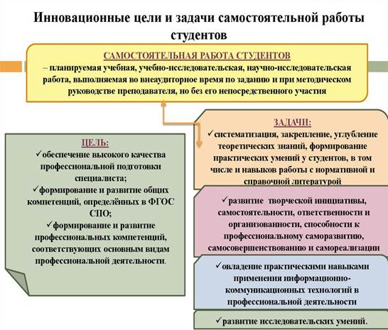

Slide 4
Виды заданий для овладения знаниями:
чтение текста (учебника, первоисточника, дополнительной литературы, нормативных документов)
конспектирование текста и составление плана текста
графическое изображение структуры текста
чтение текста (учебника, первоисточника, дополнительной литературы, нормативных документов)
выписки из текста, составление глоссариев (работа с учебниками, словарями, справочниками)

Slide 5
Виды заданий для закрепления и систематизации знаний:
работа с конспектом лекции (обработка текста):
составление/ заполнение таблиц для систематизации учебного материала;
составление схем, графологических структур;
изучение текстовых документов;
подготовка сообщений к выступлению на семинаре, докладов;
подготовка рефератов;
решение и составление тематических кроссвордов;
решение тестов для самоконтроля;
составление тестовых заданий;
разработка мультимедийных презентаций.

Slide 6
Виды заданий для формирования умений:
выполнение практических заданий, упражнений по образцу
решение ситуационных задач
составление ситуационных задач
отработка алгоритмов на фантомах/тренажерах.

Slide 7
Организация и руководство внеаудиторной самостоятельной работой студентов
Первый этап - подготовительный
Второй этап - организационный
Третий этап - мотивационно-деятельностный

Slide 8
Управление самостоятельной внеаудиторной работой обучающихся может быть
непосредственным
опосредованным

Slide 9
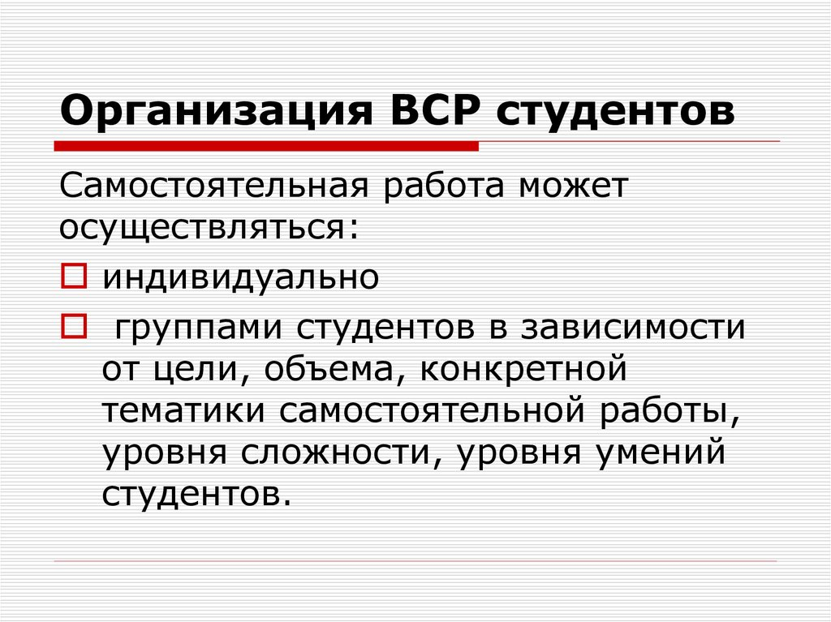

Slide 10
Инструментом управления самостоятельной внеаудиторной работой обучающихся служит ее методическое обеспечение:
- вопросы для самоподготовки к занятиям с указанием рекомендованных источников (учебной - основной и дополнительной, справочной литературы, Интернет-ресурсов);
- конспекты лекций;
- опорные конспекты;
- методические рекомендации/ указания по выполнению различных видов заданий;
- рабочие тетради;
- алгоритмы выполнения манипуляций;
- комплекты тестов, задач, кроссвордов и других упражнений;
- темы рефератов, курсовых работ с методическими рекомендациями по их подготовке и требованиями к оформлению;
- тематические учебно-методические разработки;
- наглядные пособия (альбомы, атласы и др.);
- интерактивные мультимедийные электронные образовательные ресурсы.

Slide 11
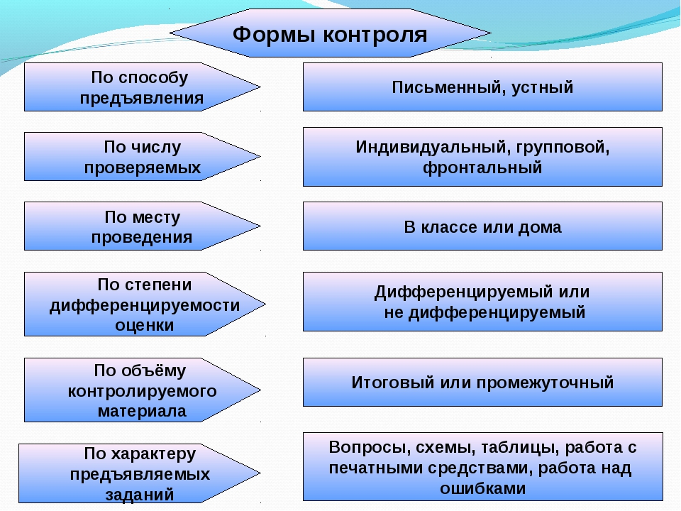

Slide 12

Несмотря на то, что студенты выбрали и пришли именно в эту учебную организацию, их профессиональные намерения и профессиональные ожидания очень неустойчивы и слабо отражают соответствие современных требований с их представлениями о профессии.

Slide 13
Благодарю за внимание!

